Slide 1
activity_main
MainActivity
activity_time_howlong
Time_howlong

Slide 2
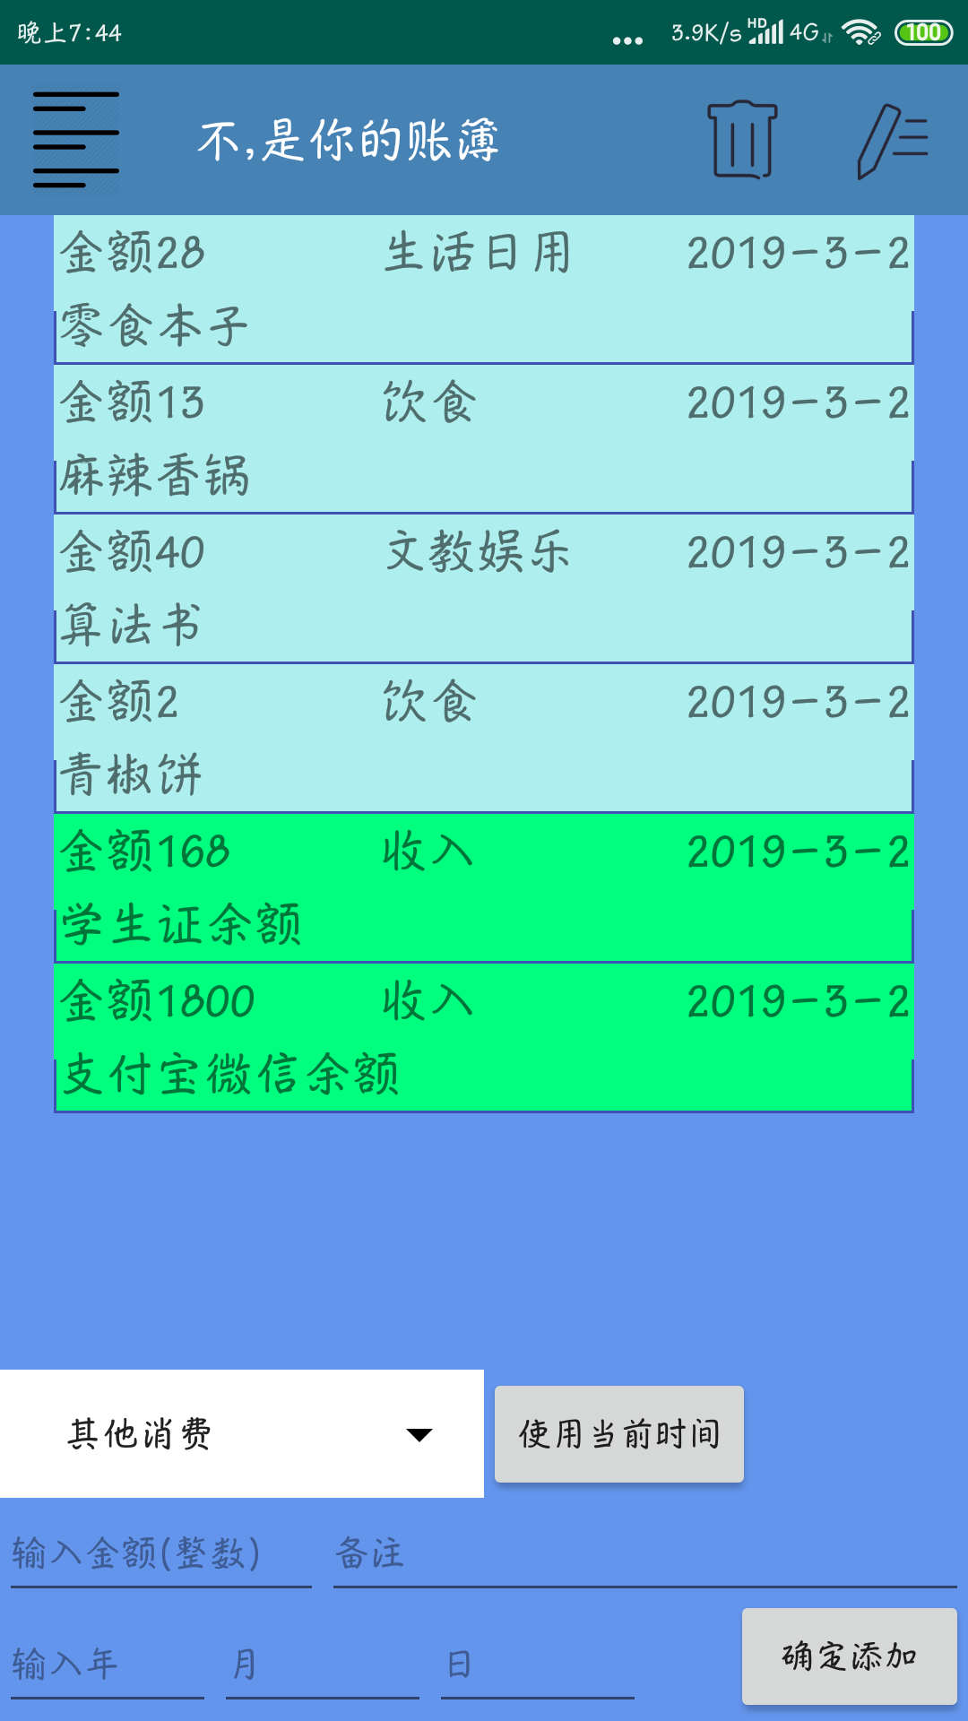
activity_main
添加
添加,增加一条新的账目
清空
清空键,删除所有内容
编辑
添加,增加一条新的账目
查看
侧滑菜单,可以选择查看不同时间段的账目

Slide 3
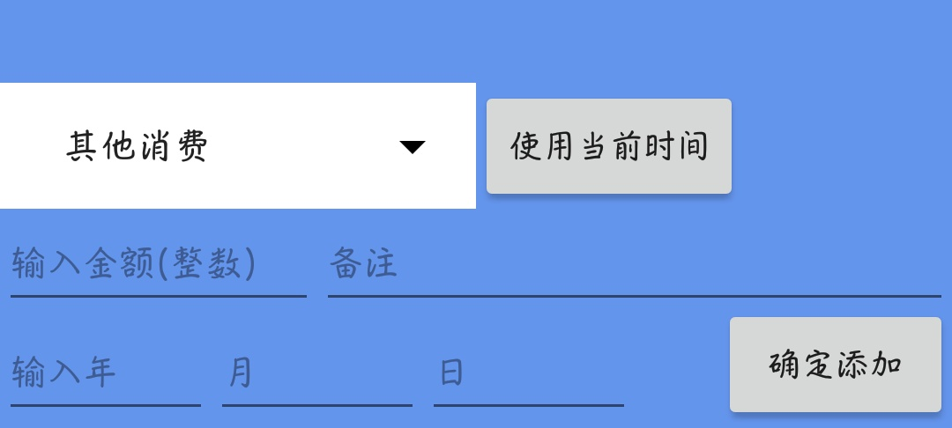
添加
添加一条账目,输入金额,通过nice-spinner选择账目的类型
输入年月日和具体用途(可选项),点击添加键获取5个editText
里的内容,并保存到数据库,添加到ArrayList,MainActivity的
适配器调用notifyItemInserted立即显示新添加的账目
当金额EditText编辑框输入的内容不是数字或为空时,或输入年月日值不为数字时,判定输入不合法,拒绝添加
年月日一个一个输入有些麻烦,增加一个使用当前时间按键,
Calendar.getInstance().get(Calendar.YEAR)获取当前时间的年参数,同理获取月和日,获取的月参数比实际参数少1

Slide 4
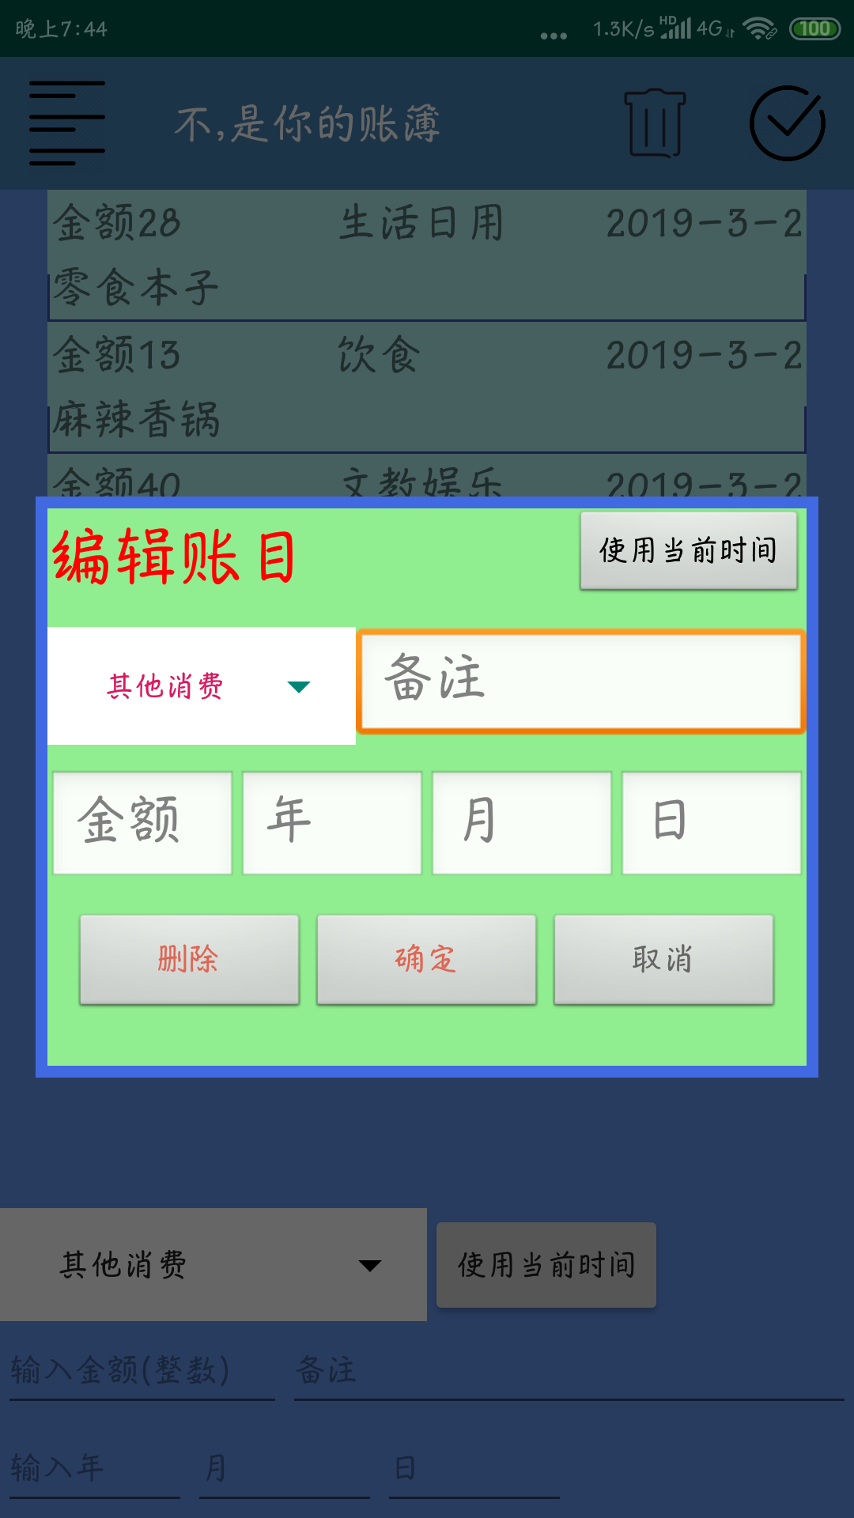
编辑
编辑状态中,RecyclerView子项变成可点击状态,在适配器中注册监听点击事件,弹出继承Dialog的MyDialog类对象,在MyDialog中编辑账目.
MyDialog的构造函数需要传入3个参数
Context, theme,需要编辑的账目本身,
需要编辑的账目通过viewHolder.getAdapterPosition()获取点击的子项的position,再从ArrayList中获取,传入MyDialog中通过set方法改变值,调用.save()方法保存到数据库
在适配器中注册MyDialog的监听消失事件和取消事件,删除和非删除调用不同的方法,删除则在取消后删除ArrayList中对应账目并刷新适配器。MyDialog不可通过点击空白处取消

Slide 5
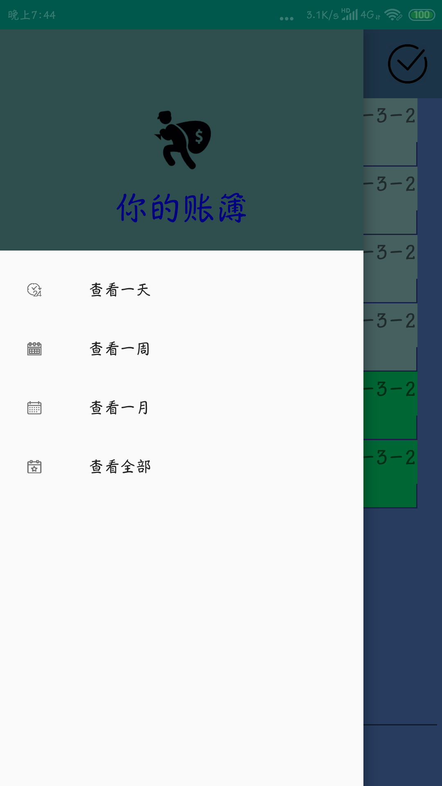
查看
通过点击不同的MenuItem可以查看不同时间段的账目。根据点击不同的item,调用
intent.putExtra(“time”,time);传入不同的标记值,然后关闭侧滑菜单,startActivity(intent)进入到下一个活动

Slide 6
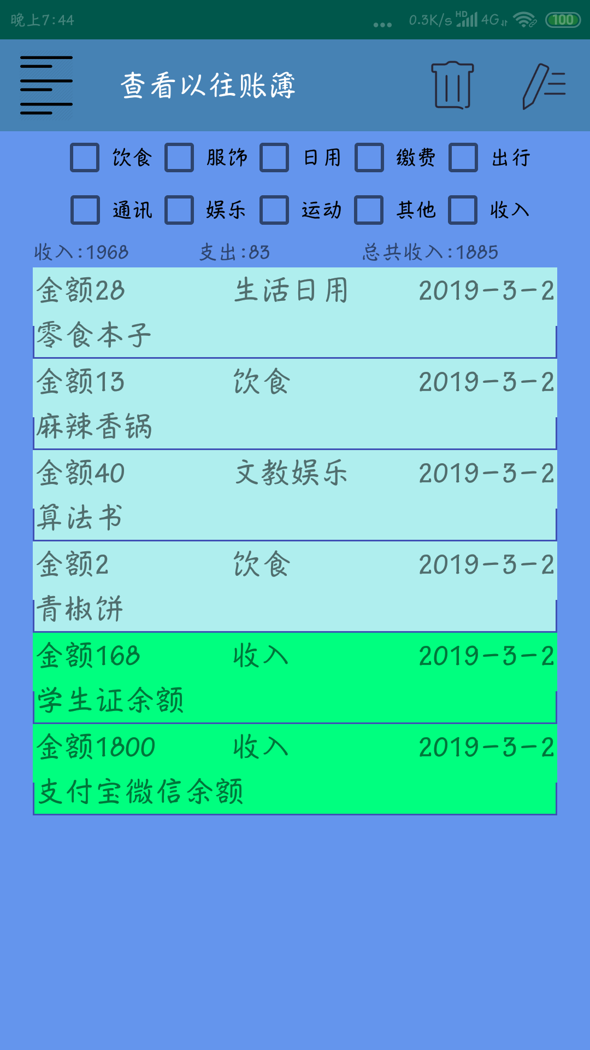
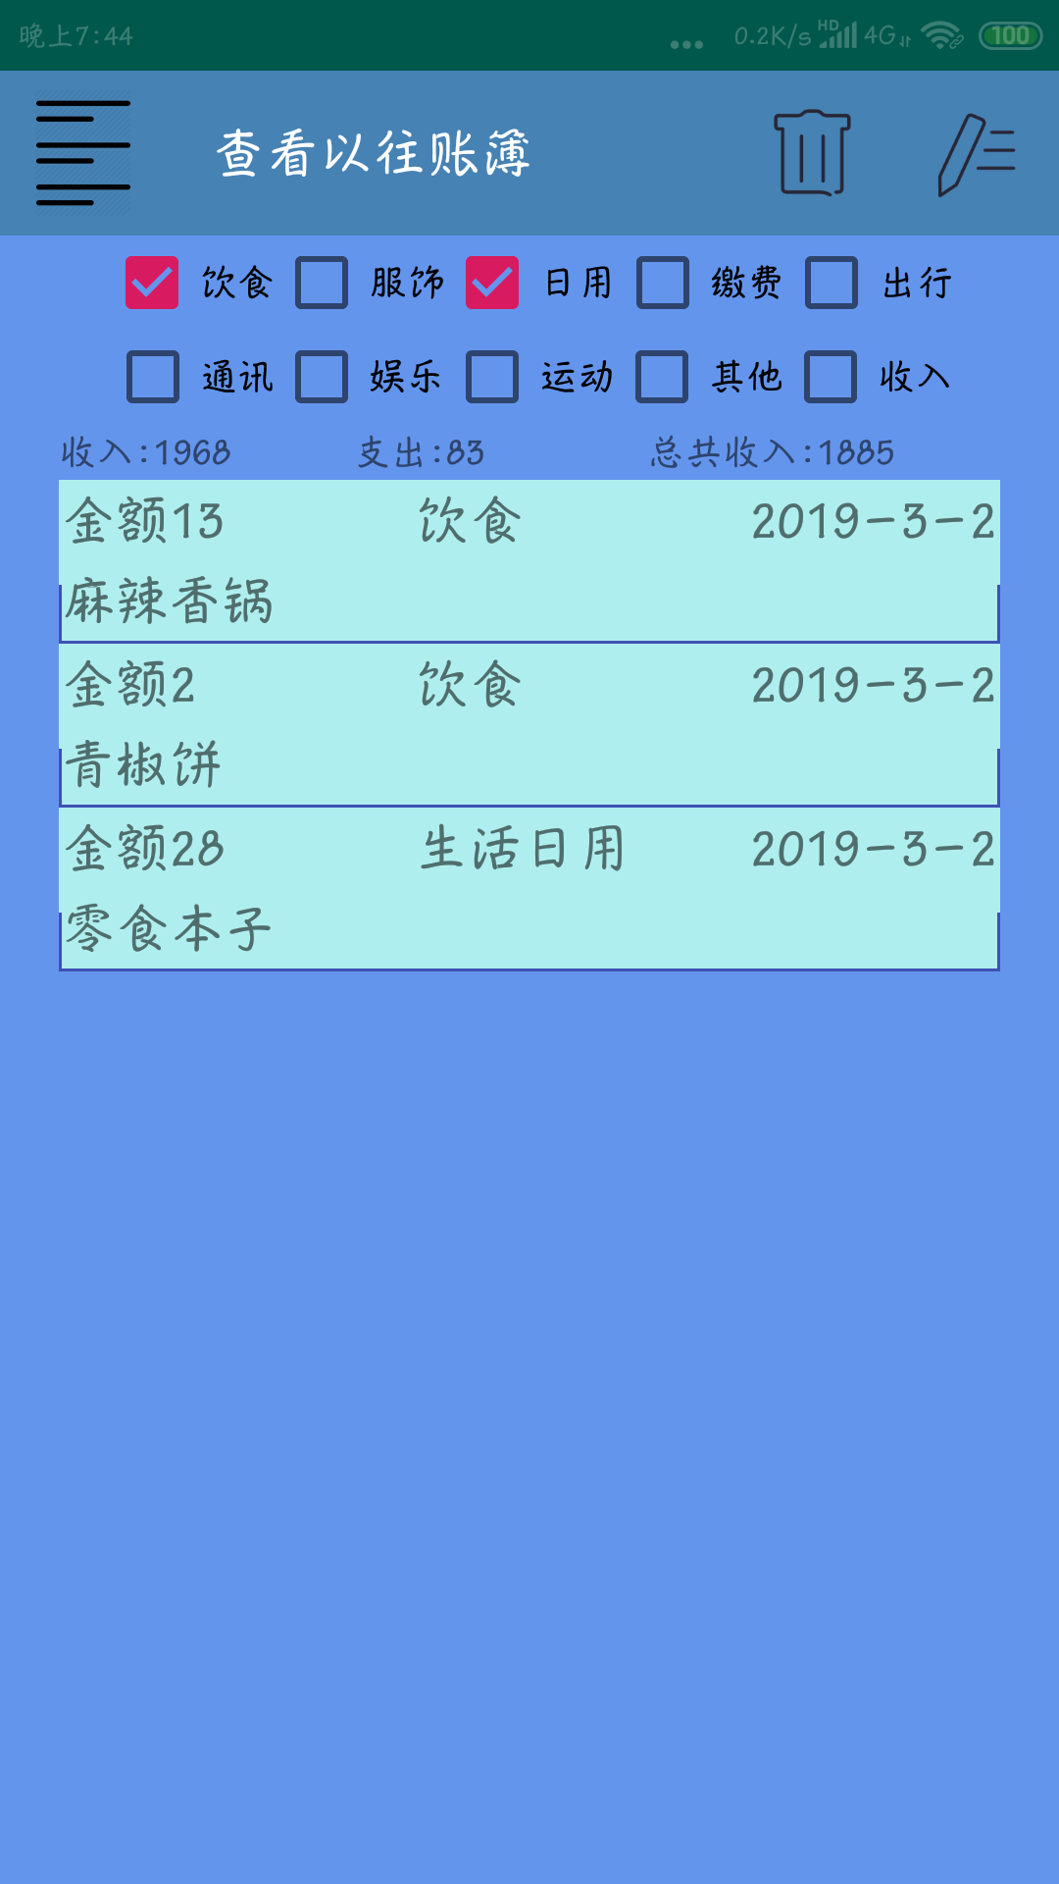
activity_time_howlong
不同的时间段共用一个活动,先获取intent传来的
time参数,获取目标时间,在目标时间段内的账目
添加入ArrayList,刷新适配器
因为编辑功能在适配器中写的,所以第二个活动同样可以使用编辑功能
这个活动也有侧滑菜单,可以查看别的时间段的账目,进入新的活动时,调用finish()关闭本身
分用途查看.上方两个CheckBox组,可以多选筛选不同用途的账目,添加至ArrayList，再刷新适配器.没有CheckBox被选中时查看所有账目.效果如右

Slide 7
遇到的主要困难和使用的解决方法
在第二个活动(查看不同时间段)修改账目后,返回MainActivity时MainActivity界面中账目没有刷新
重写了onResume()方法,唤醒后重新从数据库获取账目
MyDialog中的nice-spinner因为MyDialog高度有限,部分选项无法被看到和点击
在MyDialog中的nice-spinner最后添加了4个空选项(被盖住的是4个选项)
将所有子项设为可点击时,调用isClickable()判定是否可点击时,超出屏幕的子项调用这个方法会报空指针异常导致闪退
将子项可否点击设为账目类的一个变量, 每次点击编辑键时,将数据库和ArrayList中所有账目对象设为可点击,刷新适配器,由适配器中onBindViewHolder()方法中将view设为可点击

Slide 8
遇到的主要困难和使用的解决方法
子项布局原本有个CheckBox,子项设为可编辑时,CheckBox设为可见,其他情况设为隐藏,用来批量删除账目,在设为编辑时,子项超出屏幕会报空指针异常
放弃这个想法

Slide 9
不足和可能的改进
编辑状态不可添加新的账目,因为适配器一开始将子项设为不可点击事件.
对于时间的处理只到天,也就是说过了半夜12点查看一天的账目就是空的,另外可以有本周/本月的时间段,对于分用途的查看没有统计功能
金额的处理只到整数,因为小数点会影响数字和字符串型的转换(TextView的setText方法必须传入字符串型参数)
多次快速点击编辑时,弹出的大量Toast需要大量时间才能显示完,所以用了同一个Toast通过改变Toast值和重置时间的方法显示,但是快速大量点击Toast消失后短时间显示不了Toast,这个至今不知道什么原因
编辑时Mydialog中EditText编辑框默认值可以是编辑前的值,也可以有部分编辑功能
支付宝账单明显更好用,要是能将别的软件的账单一键添加就好了

